Slide 1
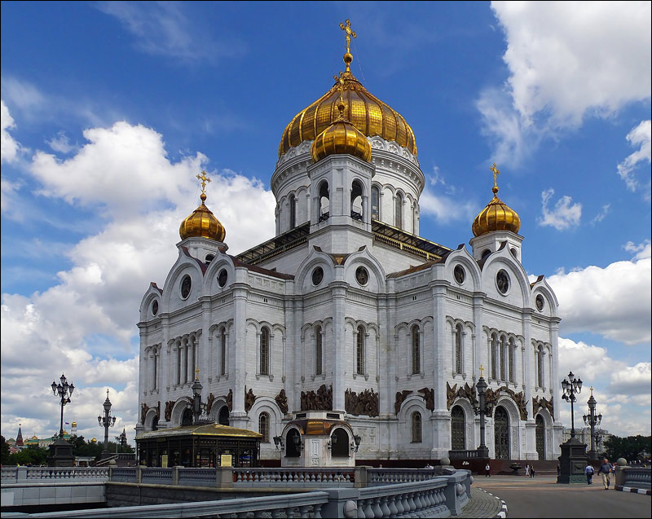
Храм Христа Спасителя

Slide 2
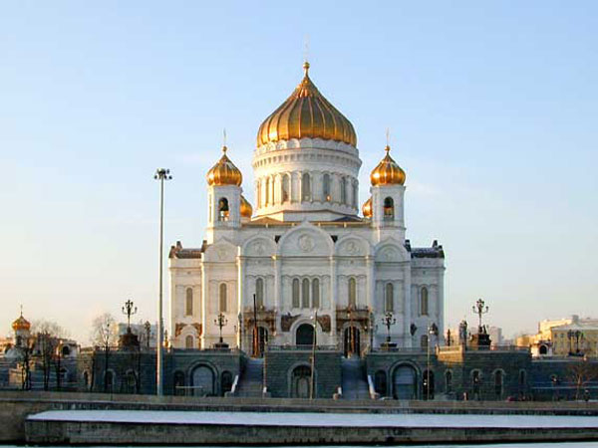
История создания
Храм Христа Спасителя в Москве был построен как благодарность богу за помощь и заступничество в трудный период истории России – во время Отечественной войны 1812 года. Это памятник русскому народу за его мужество и героизм.

Slide 3
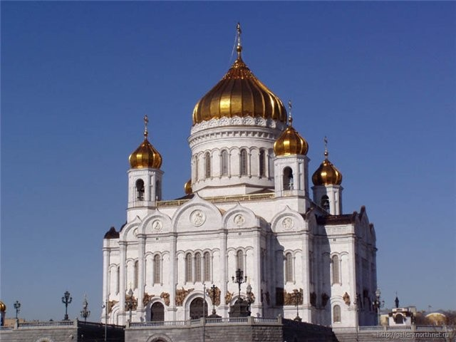
25 декабря 1812 года после изгнания наполеоновской армии Александр I издал манифест, по которому предполагалось построить церковь в честь победы России над армией Наполеона и в благодарность Всевышнему за эту победу. Автором первого проекта был архитектор Александр Витберг. 12 октября 1817 года состоялась торжественная закладка церкви на Воробьевых горах. Здание должно было состоять из трех частей - Воплощение, Преображение и Воскресение.

Slide 4
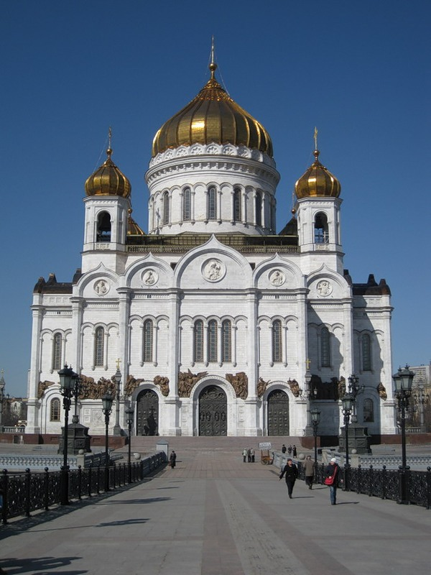
Строительство храма
Вскоре почва гор начала оседать под тяжестью возводимого сооружения. Николай I, занявший престол после Александра I, нашел проект Витберга неудачным и неосуществимым. В 1832 году архитектором был назначен Константин Тон.
Строительство решили начать недалеко от Кремля, на месте бывшего Алексеевского женского монастыря, который решили снести.

Slide 5
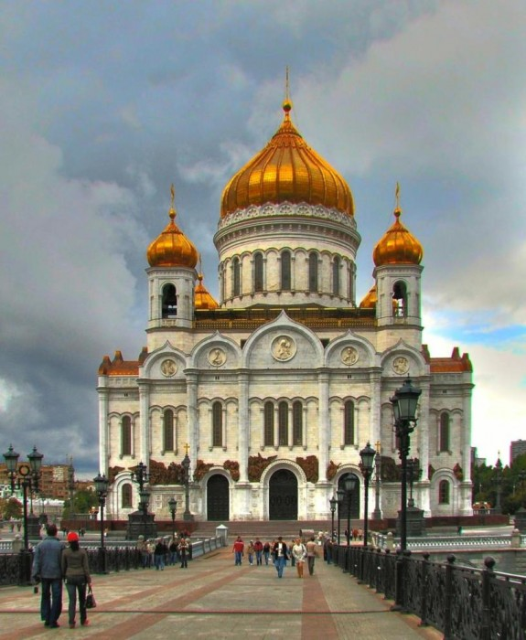
Еще в то время одна из монахинь уничтоженного монастыря сказала, что новая построенная церковь не простоит здесь больше 50 лет.
10 сентября 1839 года здание церкви было заложено. В 1860 году Храм впервые предстал перед москвичам. Позже была устроена набережная и закончена внутренняя роспись.
13 декабря 1880 года ему было присвоено наименование Кафедрального. 26 мая 1883 года, в День Вознесения Господня, он был освящен.

Slide 6
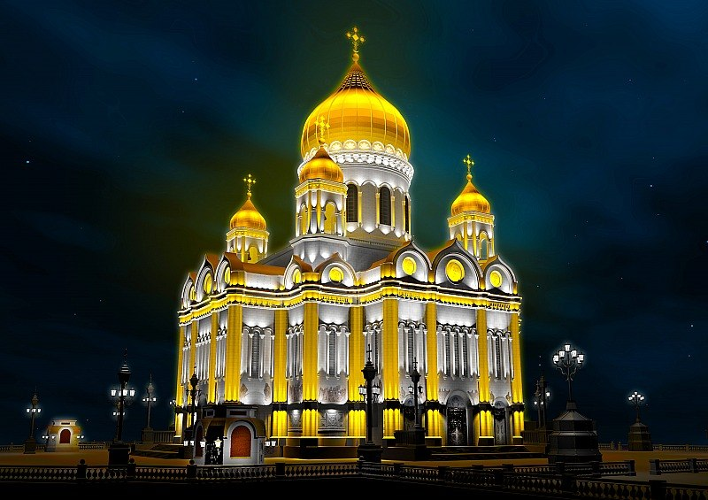
В 1958-1960 гг. на месте образовавшейся после взрыва ямы сооружается бассейн. В конце 1980-х годов создается общественное движение за возрождение храма Христа Спасителя. В июле 1992 года был организован Фонда возрождения столицы. В перечне объектов, которые требовалось восстановить, первым был Храм Христа Спасителя. Начинается его строительство.
В ночь с 6 на 7 января 2000 года святыня была возрождена.

Slide 7
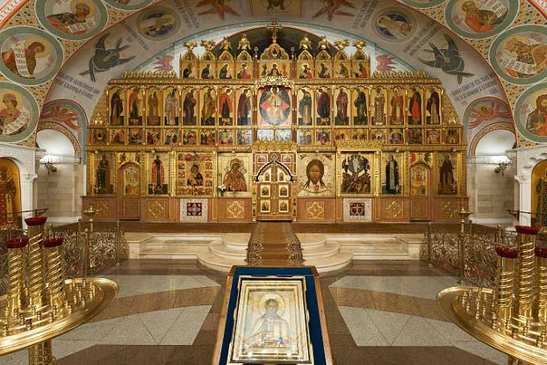
Архитектура храма
Храм Христа Спасителя в Москве - самый большой собор Русской Православной Церкви, вмещающий до 10 000 человек.

Slide 8
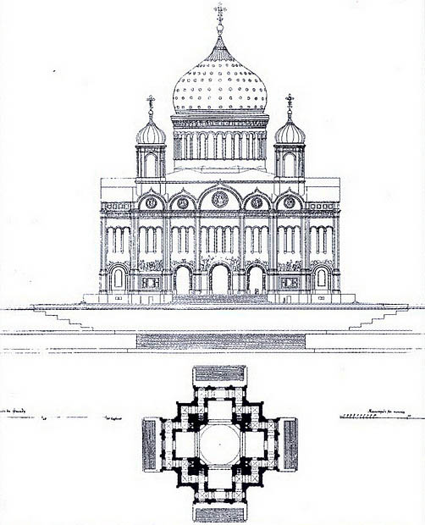
В плане собор представлял собой равноконечный крест шириной свыше 85 метров. Высота нижнего блока -около 37 метров, высота барабана – 28 метров, высота купола с крестом – 35 метров. Общая высота сооружения – 103 метра, внутреннего пространства - 79 метров. Толщина стен - до 3,2 метров.

Slide 9
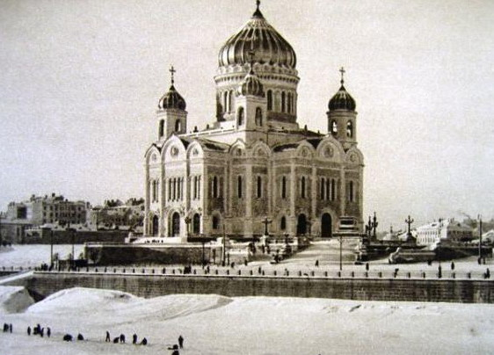
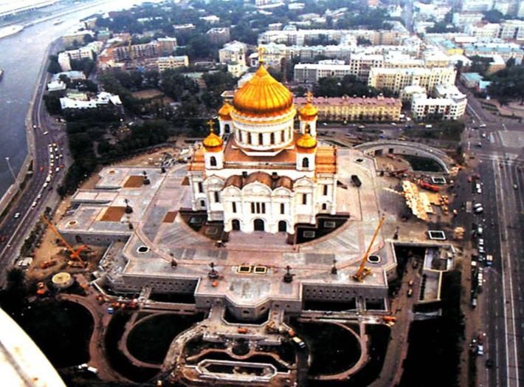
Внешняя часть была оформлена двойным
рядом мраморных горельефов работы скульпторов Клодта, Логиновского и Рамазанова. Все входные двери - всего двенадцать - были выполнены из бронзы, а украшающие их изображения святых отлиты по эскизам известного скульптора графа Ф. П. Толстого. Здание было восстановлено максимально близко к оригиналу.

Slide 10
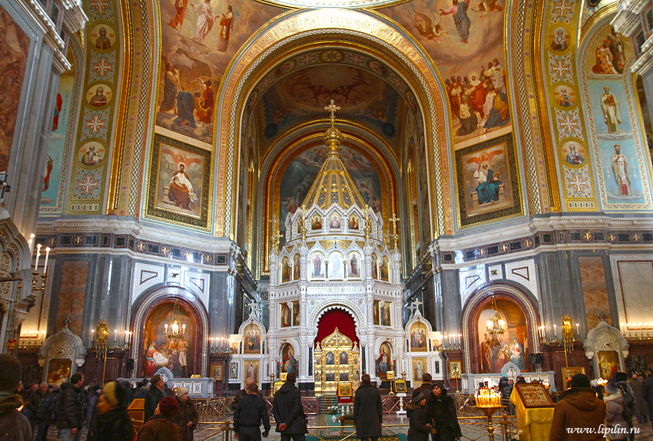
Убранство храма
Внутреннее убранство славилось своими росписями. Над ними работали прославленные русские живописцы Российской Академии художеств В. Верещагин и В. Суриков, барон Т. Нефф и И. Крамской. Площадь росписи святыни составляет более 22 000 кв. метров, из них более 9000 кв. метров – это золочения сусальным золотом.

Slide 11
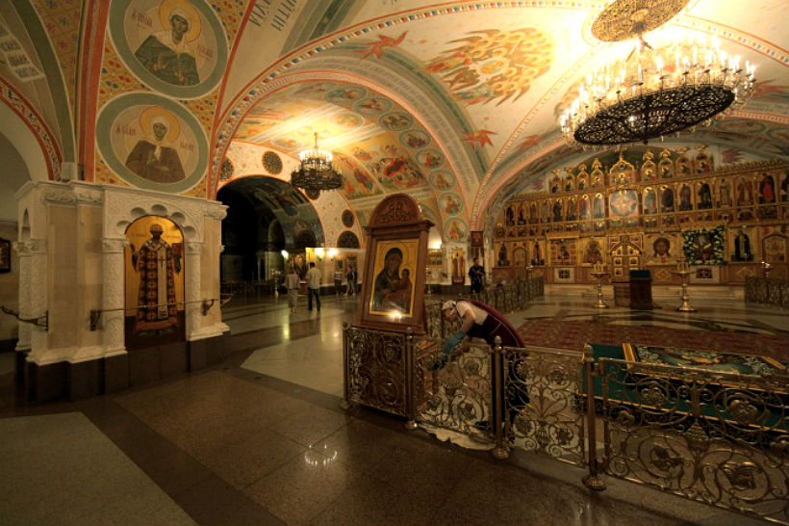
На стенах галереи, расположенной по периметру здания, были установлены мраморные доски с перечнем всех сражений русской армии, имен военачальников и отличившихся офицеров и солдат. Для украшения использовались украшения из камней - лабрадора, шошкинского порфира и итальянского мрамора. Скульптура и живопись изображают все милости Господни, ниспосланные по молитвам праведников на русское царство. Изображены и пути, которые Господь избрал для спасения.

Slide 12
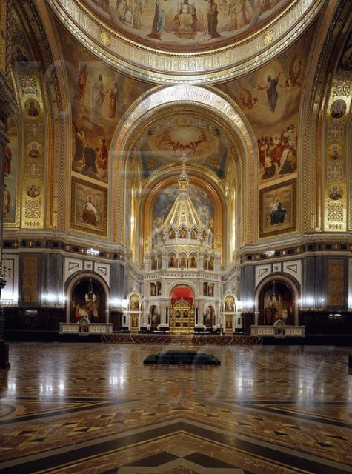
На всех стенах помещены фигуры святых заступников за Русскую землю и русских князей, отдавших свою жизнь за Россию.
В нижней галерее на мраморных досках были начертаны имена героев войны 1812 года.
Восстановление живописи в Святыне выполняла группа художников под руководством академика, заслуженного художника России Н.А. Мухина.

Slide 13
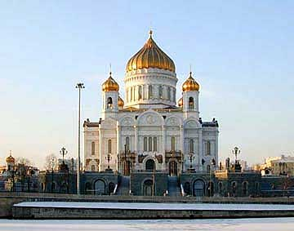
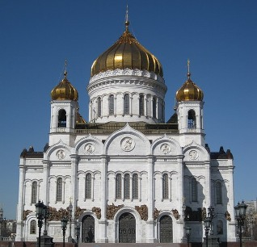
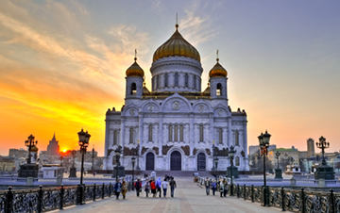
Храм Христа Спасителя в Москве
больше похож на огромный музей,
Оформление которого рассказывает нам об истории
целой эпохи российского государства и мужестве его народа. Он является мемориалом русской воинской славы, памятником всем, кто за Отчизну «положил животы своя».

